Slide 1
“人机交互”课程设计选题
Intelligent Engineering Lab (IEL), ISCAS

Slide 2
考核方式
选题目录

Slide 3
考核方式
课程设计：学生分组合作完成课程设计，并进行一次中期答辩和一次结题答辩，课程结束后完成一份课程设计报告。
中期答辩（第9节课）：研究内容、计划、初步研究方法、结果
结题答辩（第18节课）：研究内容、相关工作、方法、结果
课程成绩：
论文讲解10% + 中期汇报20% + 大作业50% + 考勤20%
* 大作业分为两个个部分，包括期末答辩30分和研究报告20分
* 平时表现考勤占10分，课堂问答占10分

Slide 4
选题目录
1.通过动态手势实时评估认知状态
2.AR下用户运动对移动目标选择影响
3.Support Intelligent Tutoring System Content Authoring with LLMs
4.基于医学影像的诊断模型可解释性探索
5.理解不同视觉参与度对目标选择任务的影响
6.探索VR多人运动场景下动态多感官干预技术
7.交互式辅助诊断系统研究
8.探索将2D交互引入VR空间交互
9.味、嗅觉交互模拟装置与可行性探究
10. 基于运动传感器（IMU）的步态检测与姿态建模
11. 基于AI音乐生成的数字化行为干预治疗技术

Slide 5
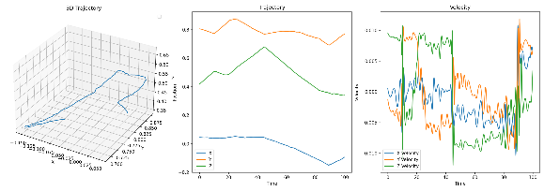
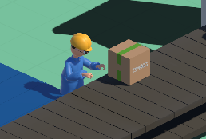
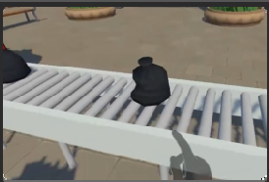
1 通过动态手势实时评估认知状态
手的运动可以实时地反映大脑内的信息加工过程。使用鼠标进行交互时, 当以足够快的速度对鼠标的运动轨迹取点采样, 由这些点组成的鼠标运动轨迹可以实时地反映大脑中的知觉及认知加工过程。 虚拟现实场景中手势被视为最具前景的交互方式之一，因此需要通过手部运动轨迹来评估用户的认知状态。
-开发虚拟现实任务场景。
-便携式低成本脑机接口的EEG数据采集与分析
1 动态手势的时空特征和脑生理信号与认知的关系
2 比较鼠标运动轨迹和手部运动轨迹
关键词：手势，运动轨迹，时空特征，认知加工

Slide 6
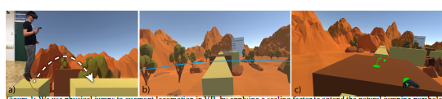
2 AR下用户运动对移动目标选择影响
3D用户界面中，常需要用户在运动状态下完成动态交互任务，常见的用户运动如走路、跑步、跳跃状态。但这些运动状态对交互效率是否存在影响，影响的效应量多少并没有进行有效研究。因此以动态目标选择任务为例，分析AR场景下不同运动状态对动态目标选择效率的影响，对界面设计提出指导意见。
关键词：AR, 运动状态、界面指导
走路
跳跃

Slide 7
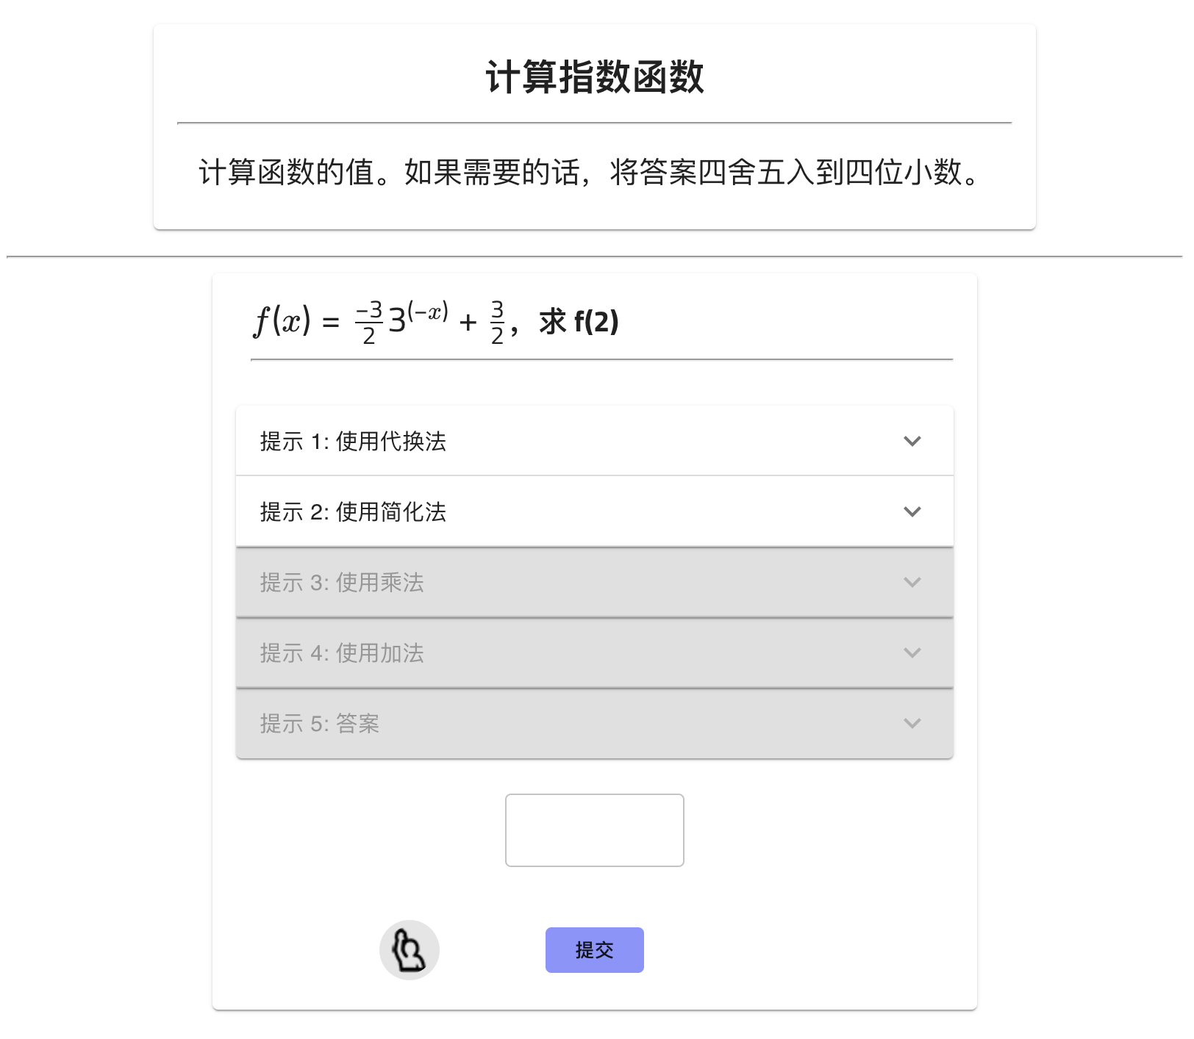
3 Support Intelligent Tutoring System Content Authoring with LLMs
背景：智能辅导系统（Intelligent Tutoring System, ITS）被广泛的研究证明能够提高学生的学习效率。然而为智能辅导系统创作教学内容需要使用复杂的编辑工具，十分耗时。
思路：新一代大语言模型（LLMs）在语言生成功能上实现了更高的性能水平，并被成功运用于写作等创作工作的辅助工具上。本项目研究如何利用LLMs辅助ITS内容的创作。
实验设计：对比用户使用传统ITS内容编辑工具与LLM辅助编辑工具（已开发完成，待收集数据），创作教学内容的用户体验与编辑产出。
评估指标：Helpful, Ease, Enjoyable, Ownership, Controllable, Collaborative, Engagement等。

Slide 8
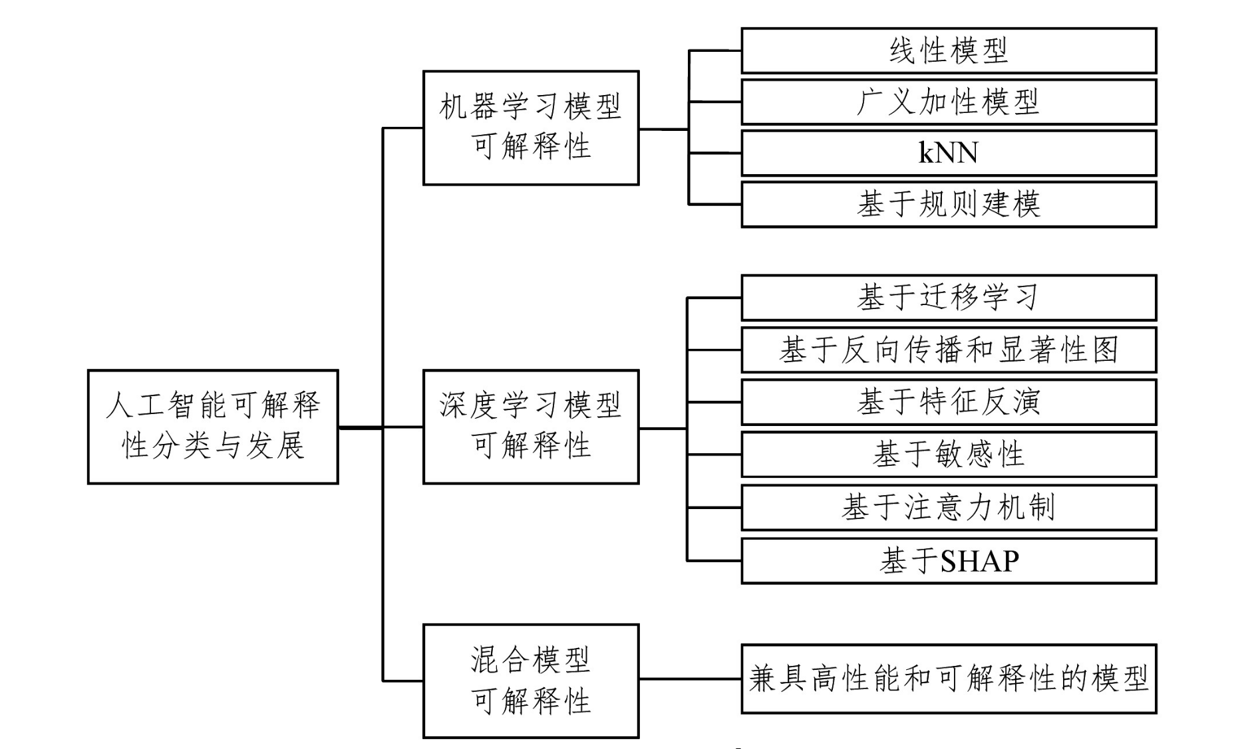
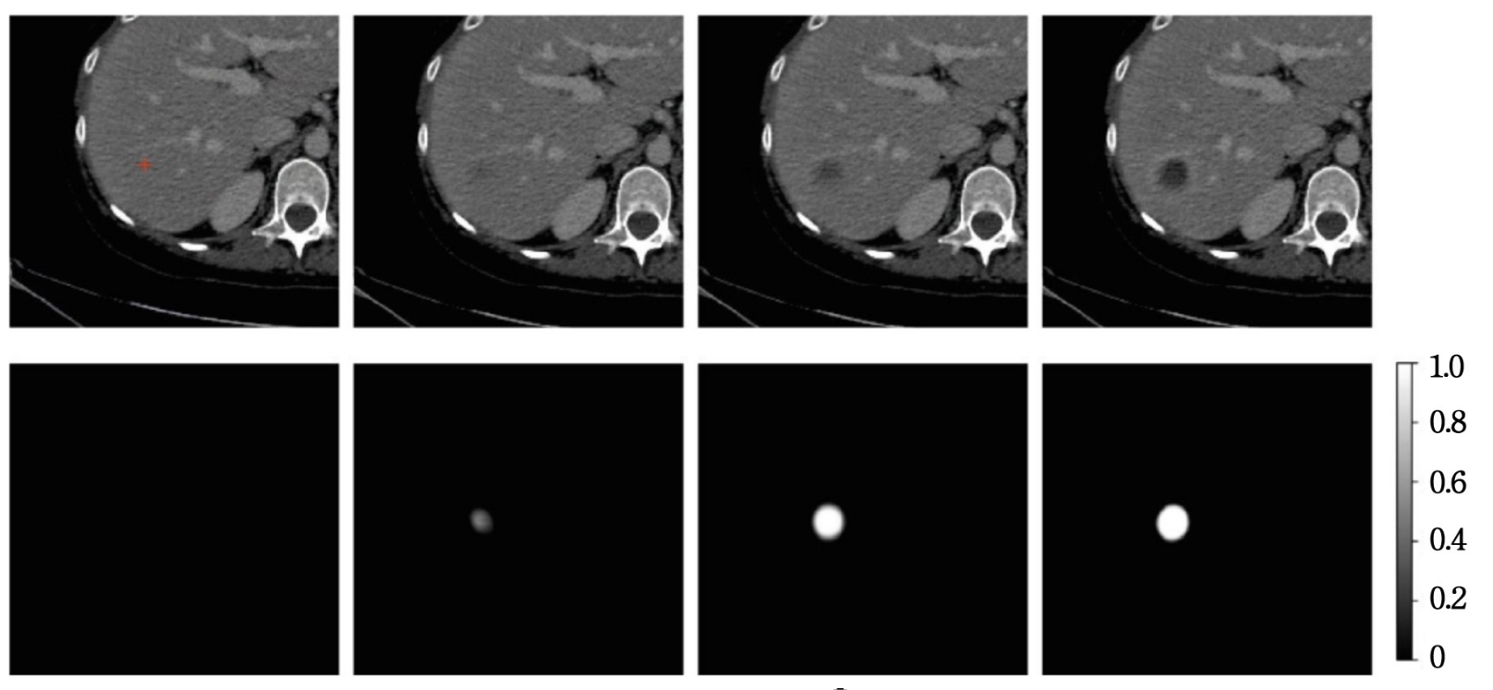
4 基于医学影像的诊断模型可解释性探索
近年来人工智能在诸多领域和学科中的广泛应用展现出了其卓越的性能，在医学领域产生发了诸多效果良好的辅助诊断模型，这种性能的提升通常需要牺牲模型的透明度来获取，医生难以参与决策，医生对模型难以产生信任，人工智能模型的复杂性和黑盒性质已成为其应用于医学领域最主要的瓶颈，导致人工智能模型在临床采用率低下。因此，需要探索增强深度学习模型可解释性的有效方法，增强医生信任感，提高临床采用率。
关键字：人工智能; 机器学习; 深度学习 ;可解释性;

Slide 9
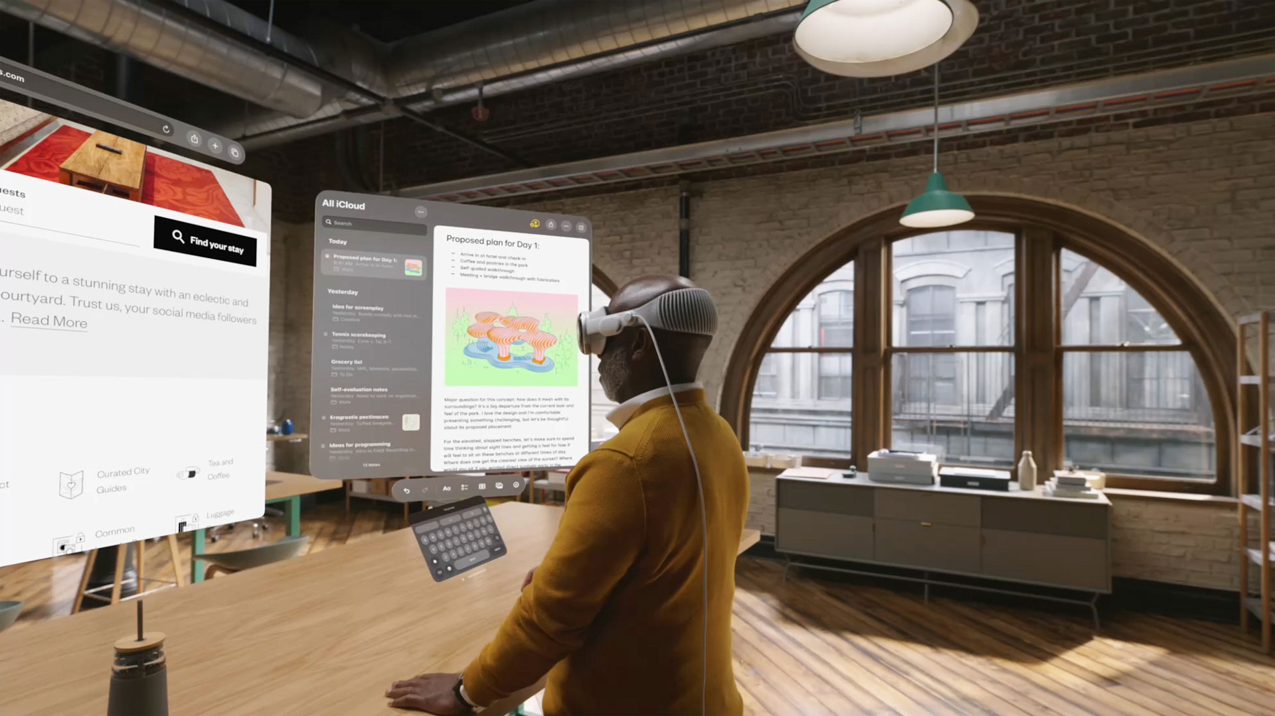
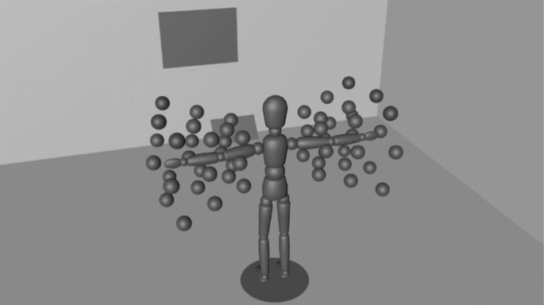
5 理解不同视觉参与度对目标选择任务的影响
随着Apple推出 Apple Vision Pro ，人类的办公方式可能会被颠覆，理解坐立状态下用户VR/AR环境下的交互行为，可以帮助我们更好的理解用户的行为规律，以辅助界面设计。
目标获取作为一项基本交互任务，如果用户不能准确地选择虚拟物体，许多交互任务就无法确定用户想要操作的对象，交互任务也就无法有效执行。
现有大多数目标选择过程都需要用户视觉的参与来搜索对象，但在专注于办公任务的情况下，用户的视觉参与降低会对用户选择精确性造成影响。
本研究的目的有两个，一是研究VR环境中办公（坐姿）下用户不同视觉参与度对用户选择准确性的影响；二是构建合适的用户模型建模并解释用户的行为规律。
需要一定的Unity开发能力，以及数据分析、建模能力。
关键词：虚拟现实、目标选择、用户行为建模

Slide 10
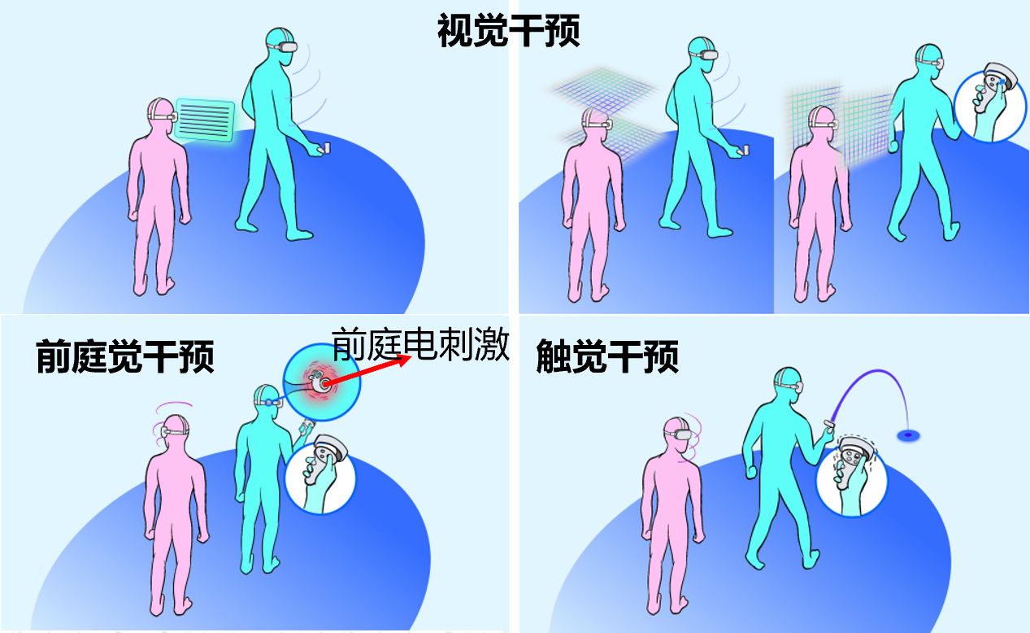
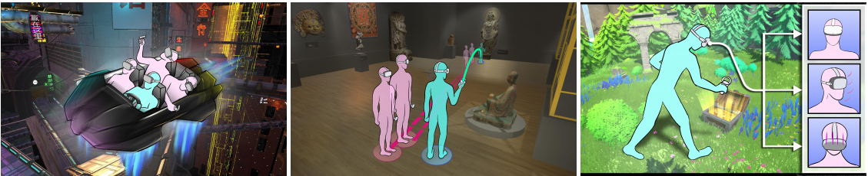
6 探索VR多人运动场景下动态多感官干预技术
由一个运动控制的主动方（司机）带着多个被动方运动（乘客）的多人运动VR应用逐渐增多，但是主、被动方运动状态不同以及对运动的可预测性不同导致他们存在感官冲突差距。本研究旨在当主、被动方存在较大的体验差距时，对主动方或被动方施加动态干预方法，例如对主动方或被动方施加视觉文字/颜色提醒或手柄触觉震动等（温柔的方法），或通过前庭电刺激将被动方的前庭信号施加在主动方上来实现主、被动方晕动症感同身受（严厉的方法）等。
关键词：VR,多人运动,感官冲突,多通道干预方法

Slide 11
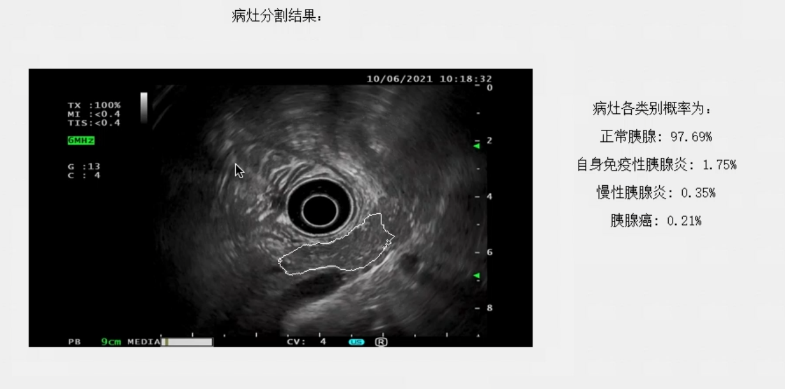
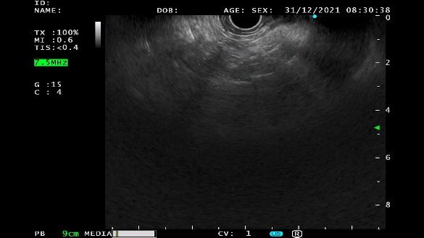
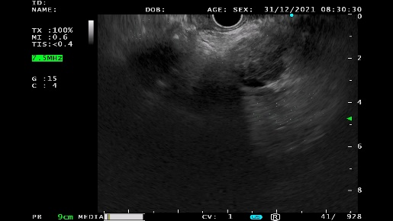
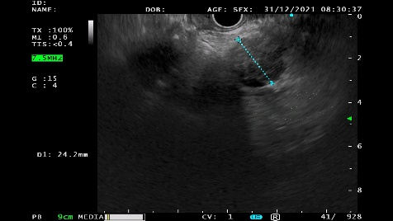
7 交互式辅助诊断系统研究
人工智能在医学影像图像处理的从降噪、病灶分割、定量化方面已体现出广阔的应用前景和较大的发展潜力，随着计算机硬件及软件的日益完善，人工智能技术在疾病的诊断、指导治疗、疗效评估等发面均有望快速提高，进一步降低医师主观及经验对结果判读的影响。然而，基于人工智能的辅助诊断系统大多脱离医生监管，独立决策，医生难以参与决策。因此需要调研现有辅助诊断系统，探索如何增强交互性，使得医生参与决策过程。
关键字：人机交互; 人工智能; 临床决策支持;

Slide 12
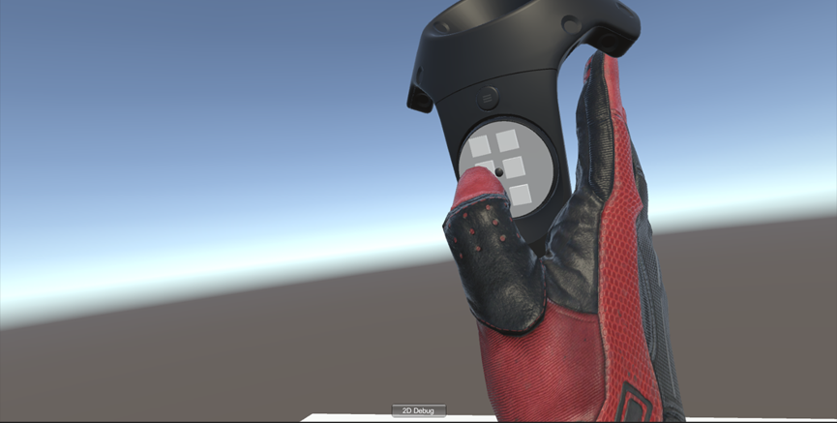
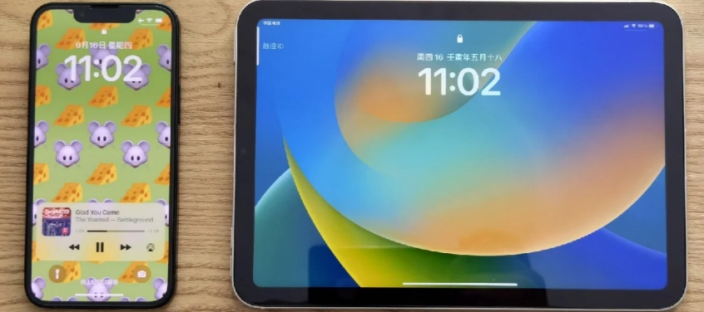
8 探索将2D交互引入VR空间交互
虽然在VR中进行3D空间交互更为自然，但是使用可2D触控的手柄pad盘、手机、平板电脑来与3D场景交互是值得探索的。由于手指灵活度优于手腕，2D交互可能在某些典型任务中存在交互效率更高等优点。本研究的主要目的有两个，一个是比较用户在使用不同屏幕尺寸的情况下（trackpad、手机、平板电脑）完成VR场景中经典任务的效率；二是比较追踪并渲染虚拟手以及仅渲染触控点对用户交互的影响。
关键词：VR,2D交互,交互效率,屏幕尺寸

Slide 13
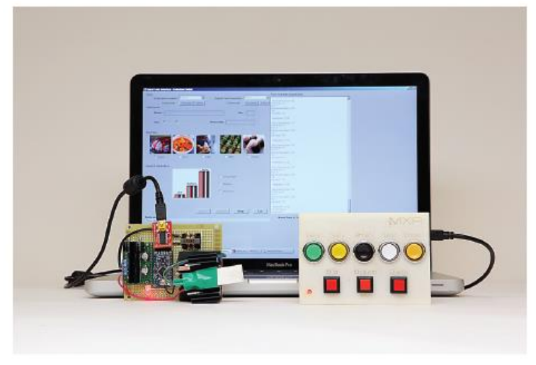
9 味、嗅觉交互模拟装置与可行性探究
在视听触味嗅五种主要感官中，味觉作为一种数字媒体形式应用于人机交互界面的探索是最少的。可控的味觉、嗅觉模拟装置用数字方式呈现虚拟的味道，这在多模态互动系统中是很有价值的。此外味觉、嗅觉模拟装置有可能改善用户的饮食习惯、检测用户感知能力，也与人体的健康状况密切相关，因此味觉模拟也是在美味和健康之间寻求平衡的一个可能方案。
关键词： 味觉模拟，电刺激，化学刺激，虚拟现实

Slide 14
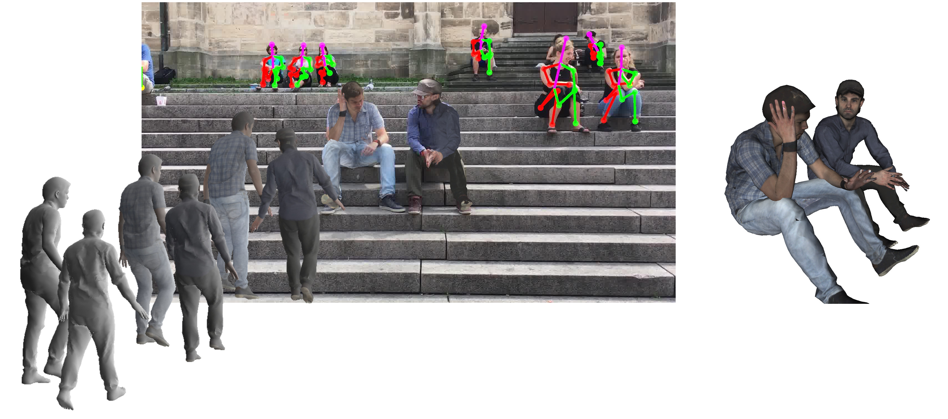
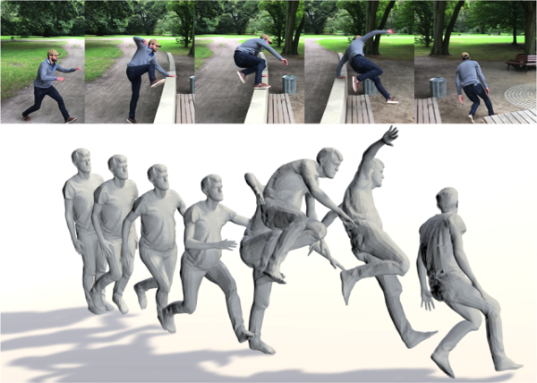
10 基于运动传感器（IMU）的步态检测与姿态建模
IMU是惯性测量单元包含加速度计、陀螺仪和磁力计等传感器。在步态分析中，IMU可以用于测量步态细节，例如步幅、步频、步行速度、步行节奏等。IMU可以提供高精度的运动测量，被广泛应用于运动医学、人机交互等领域。
关键词： Android，IMU

Slide 15


11. 基于AI音乐生成的数字化行为干预治疗技术
使用人工智能技术来生成音乐，结合各种算法和模型，来生成具有不同风格和情感的音乐，用于许多应用场景，神经系统疾病干预领域，调节患者行为节奏，平衡用户运动能力。
关键词： 生成式模型，行为干预，神经系统疾病治疗

